Slide 1
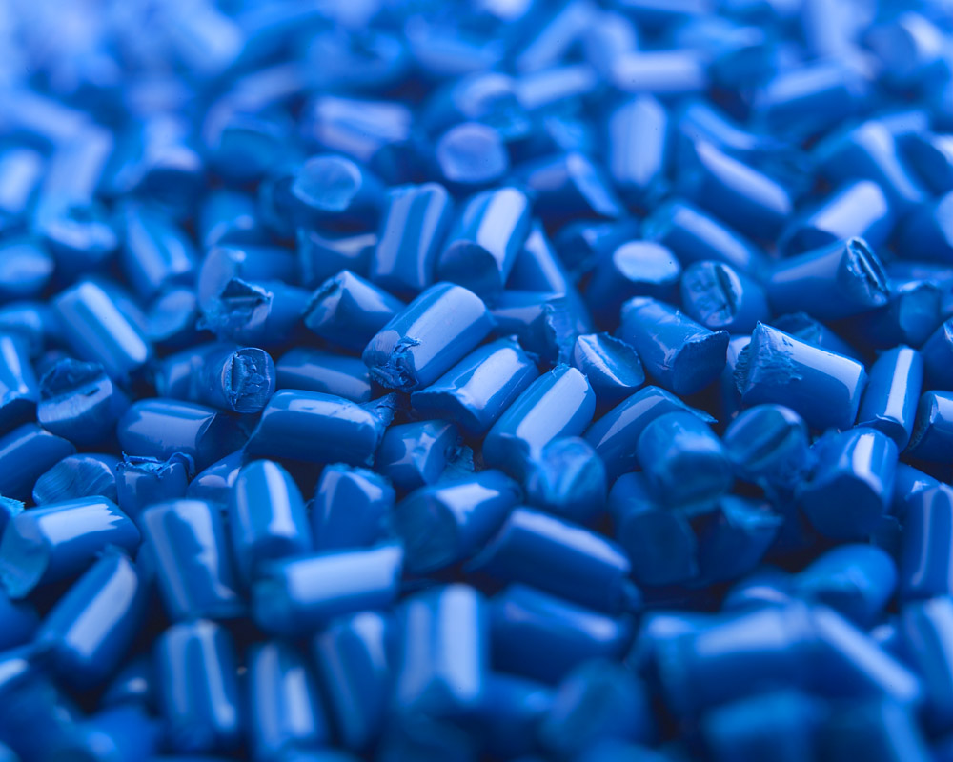
Пластмаси
Виконала:
Учениця 11 класу
Лазарєва Діана

Slide 2
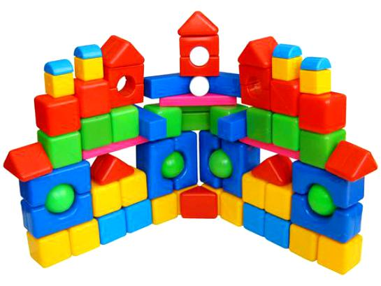
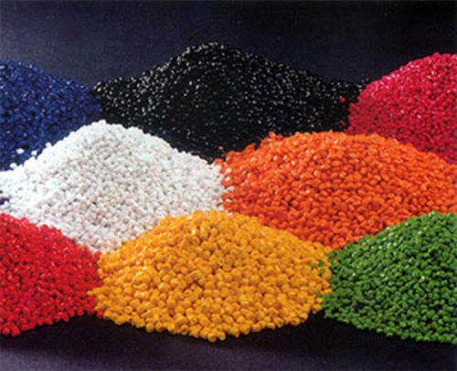
Пластична маса (пластмаса) — штучно створені матеріали на основі синтетичних або природних полімерів.

Slide 3
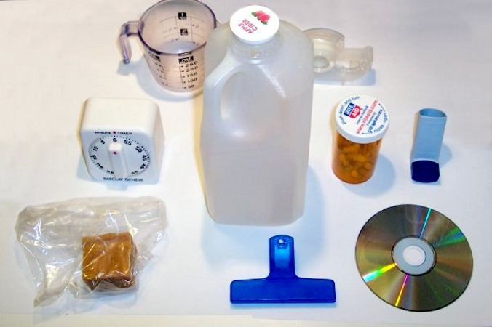
Пластмаси формуються при підвищеній температурі у той час коли вони мають високу пластичність. Сировиною для отримання полімерів є нафта, природний газ, кам'яне вугілля, сланці. Поширенню пластмас сприяють їх мала густина, що значно зменшує масу деталей, висока корозійна стійкість, широкий діапазон властивостей.

Slide 4
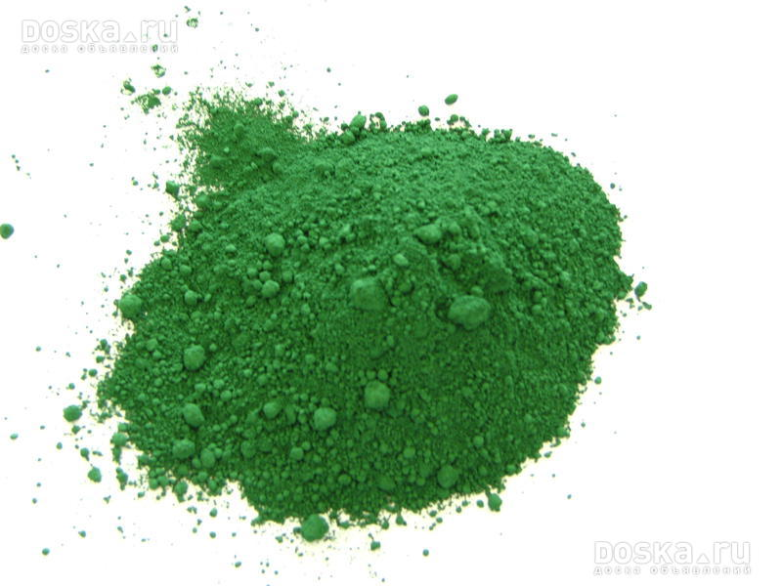
Наповнювачі та пластифікати
Пластмаси можуть містити наповнювачі, пластифікатори та спеціальні добавки, що надають пластмасі певних властивостей.
Наповнювачами можуть бути органічні або неорганічні речовини у вигляді порошків, волокон або листів .
Наповнювачі підвищують міцність, зносостійкість, теплостійкість
та інші властивості пластмас.
Пластифікатори вводять для підвищення пластичності та еластичності пластмас.

Slide 5
Добавки:
стабілізатори — речовини, які уповільнюють старіння;
барвники — речовини, що надають пластмасовим виробам декоративного вигляду;
каталізатори — речовини, що прискорюють твердіння пластмаси (уротропін, оксиди металів);
антистатики — речовини, які перешкоджають виникненню і накопиченню статичного електричного заряду у виробах з полімерних матеріалів.

Slide 6
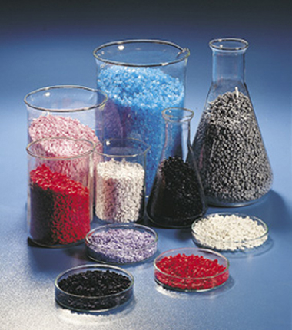
Класифікація пластмас
Залежно від властивостей смоли
пластмаси поділяють на
термопластичні і термореактивні.
Термопластичні пластмаси
(термопласти) — це такі, що під час
нагріву розм'якшуються, переходять у
в'язко текучий стан, а при охолодженні затвердівають. Цей процес повторюється при повторному нагріві. Тобто такі пластмаси допускають повторну переробку.
Термореактивні пластмаси (реактопласти) нагріваючись розм'якшуються, але при певній температурі відбувається полімеризація, внаслідок якої смола переходить у твердий стан і повторна переробка таких пластмас неможлива.

Slide 7
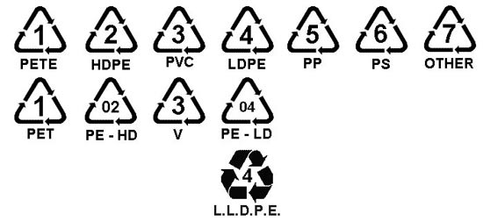
Система маркування пластмас
Для створення умов для утилізації пластикових предметів одноразового використання в 1988 році Співтовариством Пластикової індустрії була запроваджена система з ідентифікаційними кодами для маркування всіх видів пластмас . Маркування містить три стрілки у формі трикутника, всередині якого поміщена цифра, що означає тип пластика:

Slide 8
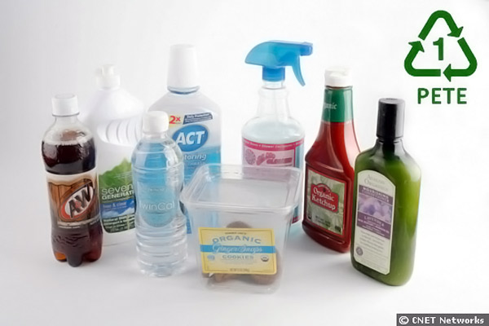
Види пластмас
Поліетилентерефталат (PETE/PET) Найпоширеніший вид пластмас. В пляшки, що виготовляються з поліетилентерефталату, розливають різні напої, соняшникову олію, кетчупи, майонези, косметичні засоби.
Переваги: дешевизна, міцність, безпечність.
Недоліки: низькі бар'єрні властивості.

Slide 9
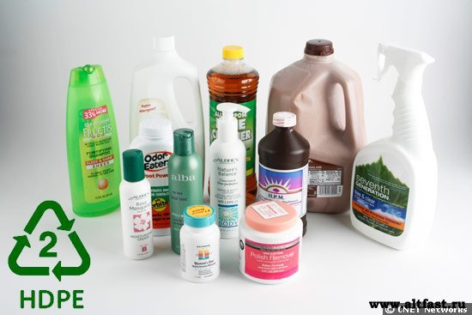
Види пластмас
Поліетилен високої щільності (HDPE) Із поліетилену високої щільності виготовляються флакони для шампуней, косметичних та миючих засобів, каністри для моторних мастил, одноразовий посуд, контейнери і ємності для продуктів харчування, контейнери для заморожування продуктів, іграшки.
Переваги: дешевизна, безпечність, міцність, легкість переробки, стійкість до масел.
Недоліки: -уразливі для газів і тому непридатні для пакування продуктів

Slide 10
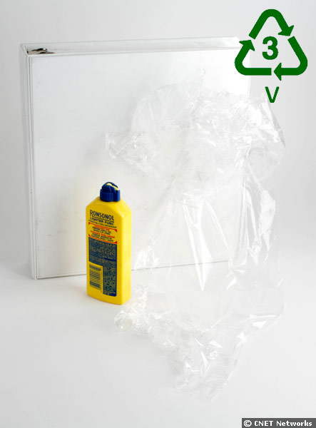
Види пластмас
Полівінілхлорид (PVC/V) Полівінілхлорид, він же ПВХ, вініл застосовується для виготовлення лінолеуму, віконних профілів, кромки меблів, упаковки побутової техніки, штучної шкіри, плівки для натяжних стель, а також деяких іграшок.
Переваги: стійкість до кислот, лугів, розчинників і масел, бензину, гасу, хороший діелектрик, не горить.
Недоліки: важкість переробки, токсичність.

Slide 11
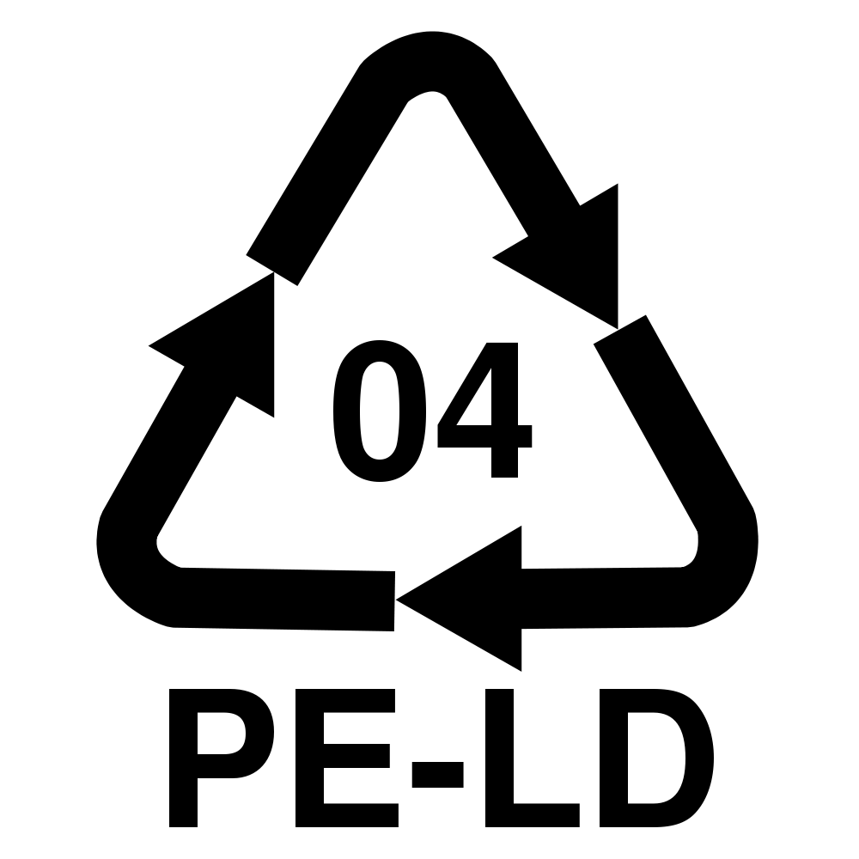
Види пластмас
Поліетилен низької щільності (LDPE) Із поліетилену низької щільності виготовляються різні пакувальні матеріали, пакети для супермаркетів, CD, DVD диски.
Переваги: дешевизна, легкість.
Недоліки: низька рентабельність переробки.

Slide 12
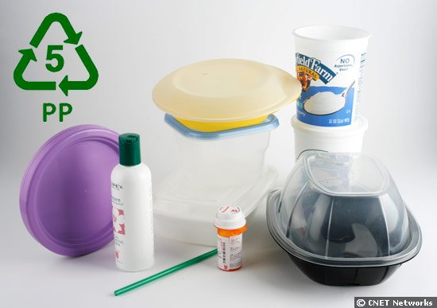
Види пластмас
Поліпропілен (PP) З поліпропілену виготовляють відра, посуд для гарячих страв, одноразові шприци, мішки для цукру, контейнери для заморожування продуктів, кришки для більшості пляшок, маслянки, упаковку деяких продуктів харчування, в будівництві використовується для шумоізоляції.
Переваги: термостійкість, стійкість до зношування.
Недоліки: чутливий до світла та кисню, швидше старіє ніж поліетилен.

Slide 13
Дякую за увагу ☺

